Slide 1
Українські землі у складі Австрійської імперії наприкінці 18 - в першій половині 19 ст.

Slide 2
Хронологічна таблиця
ДАТА | ПОДІЯ
1816 р. | Створення освітнього товариства галицьких греко-католицьких священників
1833–1837 рр. | Діяльність «Руської трійці»
1837 р. | Видання «Русалки дністрової»
1848 р. | скасування панщини в Галичині.
1848 р. | Створення Головної Руської Ради
1848 р. | Видання першої української газети «Зоря Галицька»

Slide 3
Адміністративно-територіальний поділ західноукраїнських земель
Наприкінці XVIII ст. Австрійська імперія володіла приблизно 15 % українських земель, а саме:
Східною Галичиною,
Північною Буковиною
Закарпаттям (див. схему).
Підвладні Австрії території називалися західноукраїнськими землями.
У «клаптиковій» імперії Габсбургів, як її називали, не існувало єдиної уніфікованої системи управління, землі, заселені українцями, входили до різних адміністративних одиниць монархії з певними відмінностями в умовах життя.

Slide 4
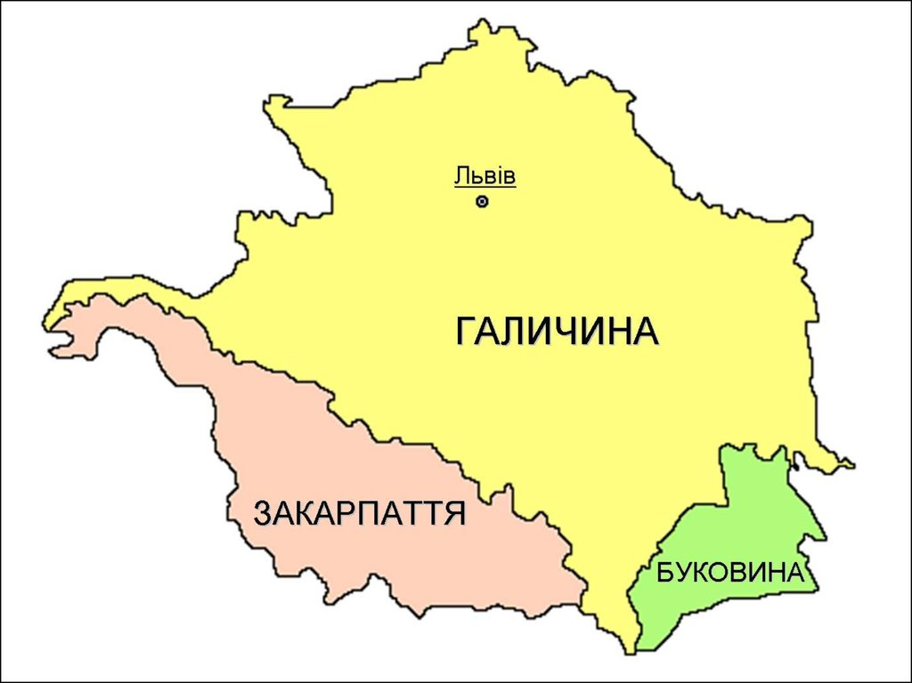

Slide 6
Адміністративно-територіальний поділ західноукраїнських земель

Slide 7
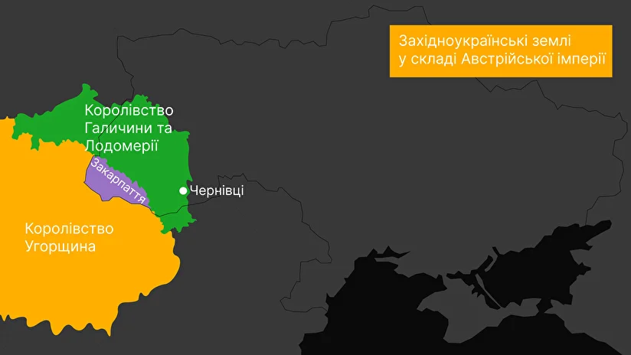

Slide 8
Герби західноукраїнських земель
Герб Королівства Галичини і Лодомерії
Східна Галичина Північна Буковина
Закарпаття

Slide 10
Закарпаття
Першим у складі володінь австрійських Габсбургів опинилося Закарпаття (центр м. Ужгород). У 1699 р. воно разом зі Східною Угорщиною перейшло під австрійську владу. Провідні позиції належали угорцям.
Заселене українцями Закарпаття поділялося на чотири адміністративні регіони — комітати (жупи).
Уся адміністративна, військова, судова та фінансова влада в комітатах зосереджувалася в жупанів — адміністраторів, призначуваних намісницьким управлінням із-поміж місцевих великих землевласників.

Slide 11
Галичина
Унаслідок першого поділу Речі Посполитої (1772 р.) до складу Австрійської імперії увійшла Галичина (центр м. Львів). Приєднавши ці землі, імператриця Марія Терезія прийняла титул королеви Галичини і Лодомерії. На приєднаних землях було утворено коронний край Королівство Галичини і Лодомерії із центром у Львові, територія королівства поділялася на округи й дистрикти. Провідні позиції належали полякам.
Уся адміністративна влада в коронному краї зосереджувалася в руках губернського управління на чолі з губернатором, якого призначав імператор.

Slide 12
Північна Буковина
До 1849 р. окремим округом Королівства Галичини і Лодомерії залишалася Буковина.
Адміністративним центром цього краю було місто Чернівці.
Австрія захопила ці землі в 1774 р., скориставшись слабкістю Османської імперії після її поразки в російсько-турецькій війні 1768—1774 рр. Марія Терезія обґрунтовувала свої претензії на Буковину тим, що остання також входила до Галицько-Волинської держави, основною територією якої тепер володіла Австрія. Українці становили більшість населення Північної Буковини, провідні позиції займали румуни.

Slide 13
Висновок
Адміністративно-територіальний устрій, запроваджений австрійською владою, мав на меті привести західноукраїнські землі у відповідність до інших імперських провінцій, уникаючи при цьому рішучих змін, які могли викликати незадоволення місцевої еліти.
Українці на цих територіях займали підлегле, підкорене становище.

Slide 14
Реформи австрійських правителів Марії-Терезії та Йосифа ІІ у 70-80-х роках 18 ст.
Аграрна реформа – відбулося часткове скасування кріпацтва: Панщину обмежили до 30 днів на рік. Звільнили селян від особистої залежності. Заборонили тілесні покарання. Встановили «Інвентарі», до яких вносили розміри повинностей та податків селян . З 1789 р. панщину скасовано, але після смерті Йосипа ІІ відновлено.
Релігійна реформа – Церква підкоряється державі. Римо та греко-католики зрівнялися у правах, але православна церква не була визнана на рівні з іншими церквами.
Освітня реформа У 1774 р. запроваджено обов'язкову початкову освіту рідною мовою навчання У Відні створено генеральну греко-католицьку семінарію («Барбареум») У 1784 р. засновано Львівський університет
Адміністративна реформа Посилено централізацію управління В регіонах поширене загальноімперське законодавство

Slide 16
Висновок
Реформи сприяли посиленню держави, проте контрреформістська політика наступних імператорів призвела до поновлення панщини і зростання селянських повинностей

Slide 17
Соціально-економічний розвиток західної України
ЗУ була відсталим аграрним краєм і їй відводилась роль аграрно-сировинного придатка промислово розвинутих регіонів Австрійської імперії.

Slide 18
Сільське господарство
Екстенсивне землеробство (збільшення продукції за рахунок збільшення посівних площ);
Малоземелля і безземелля селян;
Селянські повинності (кріпацтво, панщина, чинш, військова служба);
Розвиток садівництва, виноградарства, тваринництва, лісозаготівлі і т.д.

Slide 19
Промисловість
Слаборозвинена
Задіяно у промисловості лише 2% населення;
Переважали мануфактури (ручна праця);
30-40 рр. початок промислового перевороту;
Найбільше розвивалися нафтодобувна та лісопереробна ;
Панування іноземного капіталу;
Традиційні галузі господарства занепадають (текстильна, шкіряна);
Встановлено найдовший в імперії трудовий день (14-16 год.) та найнижчий рівень заробітної плати.

Slide 20
Торгівля
ЕКСПОРТ | ІМПОРТ
Деревина (ліс), сільгосппродукція, вовна, Тканина. | Ввозили все необхідне. Імпорт переважав у 10 разів

Slide 21
БОРОТЬБА НАСЕЛЕННЯ ЗАХІДНОУКРАЇНСЬКИХ ЗЕМЕЛЬ ПРОТИ СОЦІАЛЬНОГО ГНОБЛЕННЯ
На західноукраїнських землях у цей період постійно відбувалися виступи селянства, спричинені посиленням гноблення землевласниками.
Наприкінці XVIII ст. у зв’язку зі здійсненням аграрних реформ Йосифа II селяни активізувалися, оскільки зрозуміли зміни як звільнення від влади панів.
Опір селян Східної Галичини був настільки сильним, що влада змушена була застосувати війська для його приборкання.
Боротьба спалахнула також у Закарпатті й Північній Буковині.

Slide 23
Антифеодальна боротьба
Скарги, виступи, знищення посівів, саботаж, повстання
У Галичині: 1817 - 1848 рр. періодично селянські виступи охоплювали значні території.
У Буковині: 1843 - 1844 рр. поширився рух, очолюваний Лук’яном Кобилицею, найбільші селянські повстання.
У Закарпатті: 1810 - 1815, 1831 рр. - «холерні бунти», які були пов'язані з епідемією холери.

Slide 27
БОРОТЬБА НАСЕЛЕННЯ ЗАХІДНОУКРАЇНСЬКИХ ЗЕМЕЛЬ ПРОТИ СОЦІАЛЬНОГО ГНОБЛЕННЯ
Протягом 1819 - 1825 рр. у Галичині, Буковині і Закарпатті тривав рух опришків (50 загонів, відомий ватажок руху - Мирон Штолюк).
Опришки — учасники народно-визвольної боротьби в Галичині, Буковині й Закарпатті проти соціального гноблення, панування польської, угорської та австрійської шляхти в XVI — першій половині XIX ст.

Slide 28
Висновок
1) селяни західноукраїнських земель перетворилися на самостійну суспільну силу;
2) постійні виступи селян примусили імперську владу шукати шляхи розв’язання найгостріших проблем;
3) селянські повстання, хоч і були жорстоко придушені владою, але стали однією з вирішальних передумов скасування кріпосного права.

Slide 29
Українське національне відродження
Перша половина XIX ст. - початок національного відродження на західноукраїнських землях,
особливості:
а) носіями національної ідеї в Західній Україні стали греко-католицькі священики, які очолили відродження;
б) родини священиків були одним із головних джерел поповнення кадрів національного руху;
в) греко-католицькі священики були дуже тісно пов’язані із селянством.

Slide 30
Українське національне відродження
Головний осередок національного відродження – Перемишль.
У 1816 р. - Михайло Левицький та Іван Могильницький створили тут «Товариство галицьких греко-католицьких священиків»;
З 30-х років XIX ст. центром відродження стає Львів, столиця Галичини.

Slide 31
Українське національне відродження
У 1833 р. створений гурток «Руська трійця»
«Руська трійця» (1833 - 1837) - це громадсько-культурне об’єднання, демократичний просвітницький гурток.
заснували у Львові
представники інтелігенції: Маркіян Шашкевич, Іван Вагилевич, Яків Головацький.
Завдання гуртка:
пробудження національної самосвідомості західних українців;
збирання українського фольклору, матеріалів з історії;
популяризація української історії;
перетворення народної мови на літературну.

Slide 32
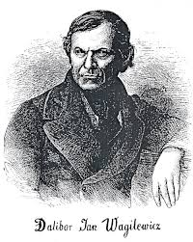
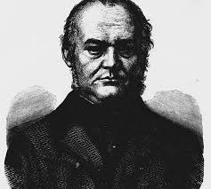
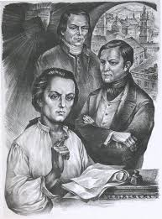
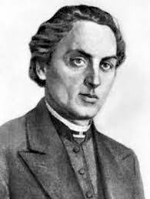
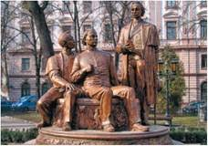
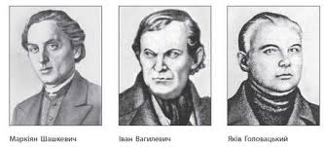

Slide 33
«Русалка Дністровая»
1837 р. - видання у Будапешті альманаху «Русалка Дністровая» (народні пісні, думи, перекази, історичні документи тощо).
Історичне значення альманаху «Русалка Дністровая»:
1) це була перша заява західних українців про власну національну гідність;
2) альманах сприяв пробудженню національної самосвідомості західних українців, усвідомленню ними свого становища, національних обов’язків;
3) це була перша книга в Галичині, написана народною українською мовою;
4) започатковано нову українську літературу Східної Галичини.
Членів «Руської трійці» влада переслідувала і піддала покаранню. Гурток розпався.

Slide 35
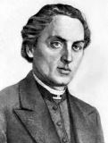
Маркіян Шашкевич
вважається речником західноукраїнського національного відродження.
Навчався в духовній семінарії та університеті у Львові. У студентські роки був організатором і
лідером «Руської трійці» (1832р.), співавтор альманаху «Русалка Дністровая» (1837р.), один із перших перекладав «Слова о полку Ігоревім».

Slide 36
Маркіян Семенович Шашкевич
народився 6 листопада 1811р. в с. Підліссі, Золочівського повіту в Галичині, в сім'ї священика. Учився спочатку в гімназії у м. Бережанах, а з 1829р. — у Львівській семінарії. В час перебування в семінарії Шашкевич розпочав свою творчу діяльність; тоді ж він організував літературний гурток молоді. Перші твори Шашкевича з'явилися в збірнику «Русалка Дністровая» (1837).
Перу М. Шашкевича, крім ряду поезій, належить кілька прозаїчних творів. Найвизначніший з них — казка «Олена», високо оцінена Іваном Франком.
Шашкевич був одним з поетів «Руської трійці», організатором цього гуртка і невтомним культурним діячем. Крім поезій і прозових творів, йому належать переклади на українську мову сербських народних пісень, віршів чеських і польських поетів.
Помер Маркіян Шашкевич у злиднях від туберкульозу і його поховано в Новосілках. Слава його як Будителя (пророка) краєвої галицької і національної русько-української свідомості й зачинателя нової української літератури в Галичині почала зростати посмертно.

Slide 37
Західноукраїнські землі під час революції 1848-1849 рр. в Австрійській імперії
У 1848 – 1849 рр. у Франції, Італії, Німеччині та Австрії відбулися революції Ці події увійшли в історію під назвою «весна народів».
Революція – швидка зміна політичного, економічного та соціальногог ладу здебільшого насильницьким шляхом.

Slide 38
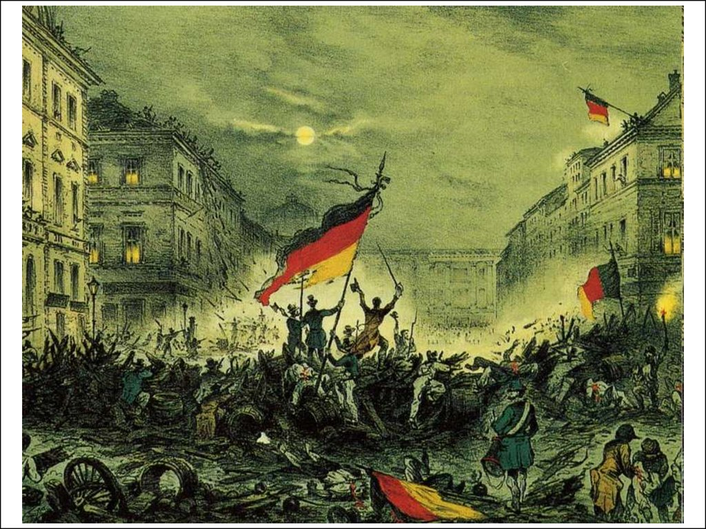

Slide 39
Західноукраїнські землі під час революції 1848-1849 рр. в Австрійській імперії
Березень 1848 р. австрійський імператор Фердинанд проголосив Конституцію. Влада імператора обмежувалася парламентом – рейхстагом.
Під тиском селянських виступів австрійська влада скасувала кріпосне право
проте за поміщиками залишались сервітути (право користуватися чужою власністю; на правах сервітуту селяни користувалися спільно з поміщиками лісами, луками, пасовиськами)
Галичина | у квітні 1848
Буковина | серпень 1848 р
Закарпаття | 1853 р

Slide 40
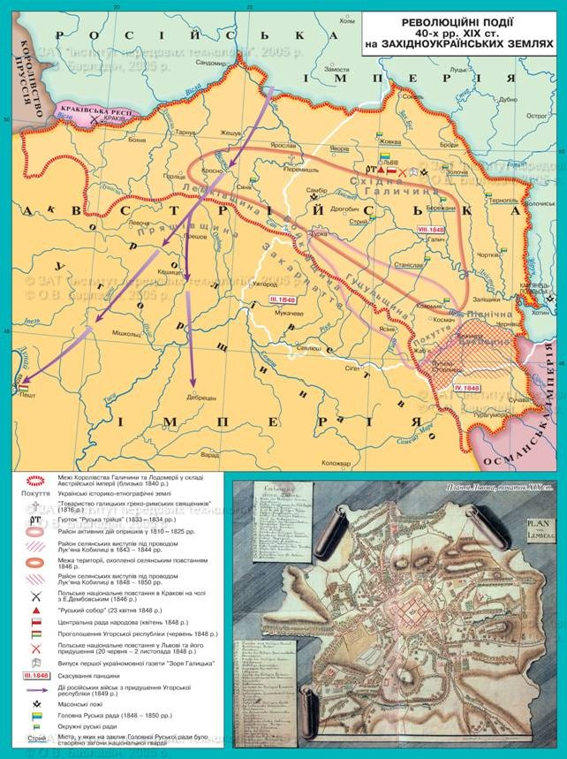

Slide 41
Головна Руська Рада (1848-1851)
У Галичині зародилося українсько-польське протистояння.
У травні 1848 р. у Львові була утворена перша русько-українська політична організація - Головна Руська Рада, яку очолив Г.Яхимович та М.Куземський
Рада відновила давньоруську символіку: синьо-жовтий прапор і герб із зображенням золотого лева на синьому тлі.
Вимоги Головної руської ради:
поділити Галичину на Східну (українську) та Західну (польську) з окремими адміністраціями;
надання українцям права доступу в усі державні установи;
проведення демократичних виборів;
навчання в усіх навчальних закладах рідною мовою;
зрівняння в правах духівництва всіх віросповідань;
забезпечення вільного національного розвитку українського населення Східної Галичини.

Slide 43
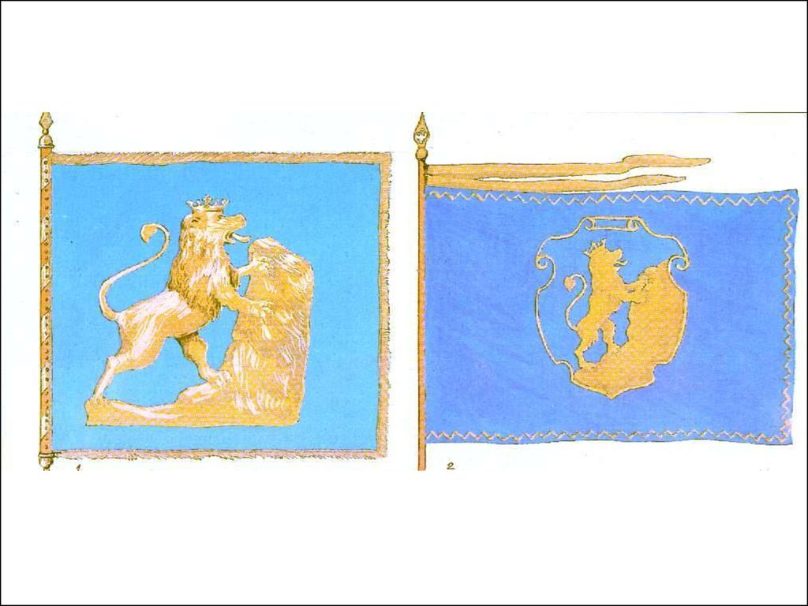

Slide 46
Головна Руська Рада
у Львові видає першу газету українською мовою - «Зоря Галицька» (1848 - 1857);
скликає з’їзд діячів науки та культури - «Собор руських учених» (1848);
засновує культурно-освітнє товариство «Галицько-руська матиця» з метою видання книжок для народу (1848);
відкриває у Львові Народний дім з українською бібліотекою, музеєм і народним клубом (1848),
створює у Львівському університеті кафедру української мови (1849), перший завідувач – Я.Головацький.
У скликаному в липні 1848 р. австрійському парламенті інтереси українців представляли 39 депутатів (27 з них селяни),одним із депутатів був Л.Кобилиця.
У 1849 р. революція пішла на спад, 1849 р. було розпущено австрійський парламент, невдовзі скасовано Конституцію разом із демократичними правами та свободами.
У 1851 р. Головна руська рада була розпущена.

Slide 48
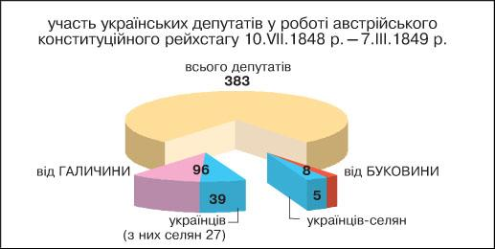

Slide 49
Історичне значення подій 1848 - 1849 рр. для України
1) були скасовані панщина і кріпосні повинності;
2) аграрна реформа сприяла розвитку ринкових відносин;
3) революція значно вплинула на соціально-економічне і політичне становище західних українців;
4) селяни вперше одержали громадянські права;
5) широкі маси населення були залучені до політичного життя;
6) зросла національна свідомість українців; вони набули досвіду політичної боротьби;
7) уперше була створена політична організація українців - Головна руська рада (1848-1851 рр);
8) революція сприяла піднесенню національно-визвольної боротьби українського народу, зближенню українців Східної Галичини, Північної Буковини, Закарпаття.

Slide 50
Олександр Духнович
У Закарпатській Україні культурно-національне відродження протікало під впливом т. зв. будительства (назва походить від слова "пробудження"). Свідченням певної політизації українського національного руху в Закарпатті стало пропагування ідеї об’єднання Закарпаття зі Східною Галичиною та Буковиною в окрему адміністративну автономну одиницю імперії. Першим відкрито висловився про необхідність здійснення цього священик Олександр Духнович (1803–1865).
Свої погляди на історію закарпатських русинів Духнович висловив у статті «Становище русинів в Угорщині», опублікованій 1849 р. у «Зорі галицькій». Велика заслуга вченого полягала в тому, що він не лише насмілився показати пригноблене становище русинів, а й висловив своє бачення того, як його слід покращити.
Після завершення революції Духнович продовжував докладати зусиль для того, щоб русини «залишили глибокий сон». У 1850–1852 рр. він організував випуск трьох літературних альманахів.

Slide 51
Багатогранна діяльність Духновича сприяла включенню закарпатських русинів у єдиний потік національного відродження слов’янських народів.
Вчений застерігав, що коли русини і далі залишатимуться роз’єднаними, то це може спричинити їхнє поглинення іншими народами.

